Slide 1
Sistema de gestión de talleres
educativos sobre bienestar digital
Evaluación T3 · avance de las semanas 1 a 13
Mario Antonio Saucedo Guerrero · N00413490
Técnicas de Programación Orientada a Objetos · 2026-II
Notes:
Guion: Presento el proyecto académico que desarrollamos durante el ciclo. Voy a explicar el problema, los requisitos, las decisiones de Java, una demostración del software y la responsabilidad social.
Evidencia: Informe_final_T3_semanas_1_a_13.pdf, portada y cronología.

Slide 2
Problema y objetivo
PROYECTO
Necesidad planteada
Solución desarrollada
Organizar participantes, talleres, cupos, asistencia y evaluaciones en un solo registro.
Aplicación Java con reglas de negocio, archivo CSV y una interfaz Swing de tres vistas.
Contexto educativo: talleres sobre uso responsable de dispositivos móviles.
02
Notes:
Guion: La charla de responsabilidad social dio el contexto educativo. El software es un proyecto académico para gestionar talleres; no afirmo que se haya utilizado durante la charla. El objetivo es llevar un registro coherente y verificable.
Evidencia: Informe_final_T3_semanas_1_a_13.pdf, pp. 7 y 11; bienestar-digital/README.md.

Slide 3
Desarrollo del proyecto
SEMANAS 1 A 13
1 a 5
Git, ramas, pull requests y primera práctica Java.
6 a 9
Elección del proyecto, objetivos, 40 requisitos e historias, diagrama de clases.
10 y 11
CSV, 15 funciones iniciales y charla de responsabilidad social.
12 y 13
Verificación de 15 funciones e incorporación de RF16 a RF25.
Preparación T3
Interfaz Swing y prueba de integración.
03
Notes:
Guion: Muestro cómo cada etapa dejó una evidencia. La cronología temática se apoya en guías e informes; algunos commits se publicaron juntos y no representan una fecha exacta de trabajo por semana. La interfaz se agregó para la sustentación T3 después de la semana 13.
Evidencia: Informe_final_T3_semanas_1_a_13.pdf, pp. 4-14 y 26.

Slide 4
Alcance de los requisitos
ANÁLISIS
40
25
15
requisitos e historias
documentados
funciones Java
implementadas
requisitos que siguen
planificados
Semana 12: RF01-RF15 · Semana 13: RF16-RF25
04
Notes:
Guion: No presento los 40 requisitos como implementados. Los primeros 15 se verificaron para la semana 12; la semana 13 añadió diez más. RF26 a RF40 permanecen planificados.
Evidencia: bienestar-digital/docs/requisitos.json; Informe_final_T3_semanas_1_a_13.pdf, pp. 12-17.

Slide 5
Criterios de aceptación
HISTORIAS DE USUARIO
RF01 · Registrar participante
Acepta datos válidos. Rechaza códigos duplicados y edades fuera de rango.
RF10 · Inscribir en taller
Permite una inscripción con cupo. Rechaza duplicados o un taller lleno.
RF14 · Registrar evaluación
Guarda una nota válida. Rechaza notas fuera de los límites definidos.
05
Notes:
Guion: Cada historia tiene dos escenarios de aceptación en el catálogo. Para demostrarlo, puedo registrar un participante, inscribirlo y poner una nota; luego introducir un valor inválido y mostrar el mensaje.
Evidencia: bienestar-digital/docs/requisitos_e_historias.md; bienestar-digital/docs/resultados_pruebas.csv.

Slide 6
Arquitectura Java
DISEÑO
Interfaz
AppSwing y Main
Tres vistas gráficas y menú alternativo de consola.
Servicio
ServicioTalleres
Reglas, consultas y confirmación de cambios.
Dominio
Participante, Taller, Inscripcion
Records validados; Asistencia es un enum.
Archivos
ArchivoCsv
Lectura y escritura UTF-8 con separador y comillas.
06
Notes:
Guion: La interfaz no contiene las reglas del negocio; llama al servicio. El servicio utiliza las entidades y delega la persistencia en ArchivoCsv. Main conserva la consola como forma adicional de ejecutar el proyecto.
Evidencia: bienestar-digital/docs/diagrama_clases.mmd y fuentes Java.

Slide 7
Conceptos de orientación a objetos
JUSTIFICACIÓN
Encapsulamiento
Map privados y operaciones públicas en ServicioTalleres.
Herencia
AppSwing extiende JFrame para construir la ventana.
Asociación
Inscripcion enlaza participante y taller mediante sus códigos.
Agregación
ServicioTalleres administra entidades en colecciones.
Composición
La ventana crea y contiene sus tres vistas Swing.
07
Notes:
Guion: Puedo señalar cada relación en el diagrama. Elegimos records para datos con validación e inmutabilidad. No añadimos herencia artificial entre participante y taller; la herencia real que usamos es la de JFrame en la interfaz.
Evidencia: bienestar-digital/docs/diagrama_clases.mmd; bienestar-digital/src/bienestar/*.java.

Slide 8
Archivos y manejo de errores
IMPLEMENTACIÓN
El estado se guarda en CSV UTF-8 después de cada cambio válido.
ArchivoCsv escribe primero un archivo temporal y lo reemplaza.
Si falla la escritura, el servicio conserva el estado anterior.
La interfaz muestra errores de números, fechas y reglas del dominio.
Pruebas adicionales: archivo dañado, protección del archivo y compatibilidad.
08
Notes:
Guion: El CSV usa punto y coma y comillas. La escritura intenta un movimiento atómico y usa reemplazo normal si el sistema de archivos no lo soporta. El servicio prepara copias de los mapas y solo las confirma después de guardar; eso evita que un error de escritura deje memoria y archivo desincronizados.
Evidencia: bienestar-digital/src/bienestar/ArchivoCsv.java; ServicioTalleres.java; docs/resultados_pruebas.csv.

Slide 9
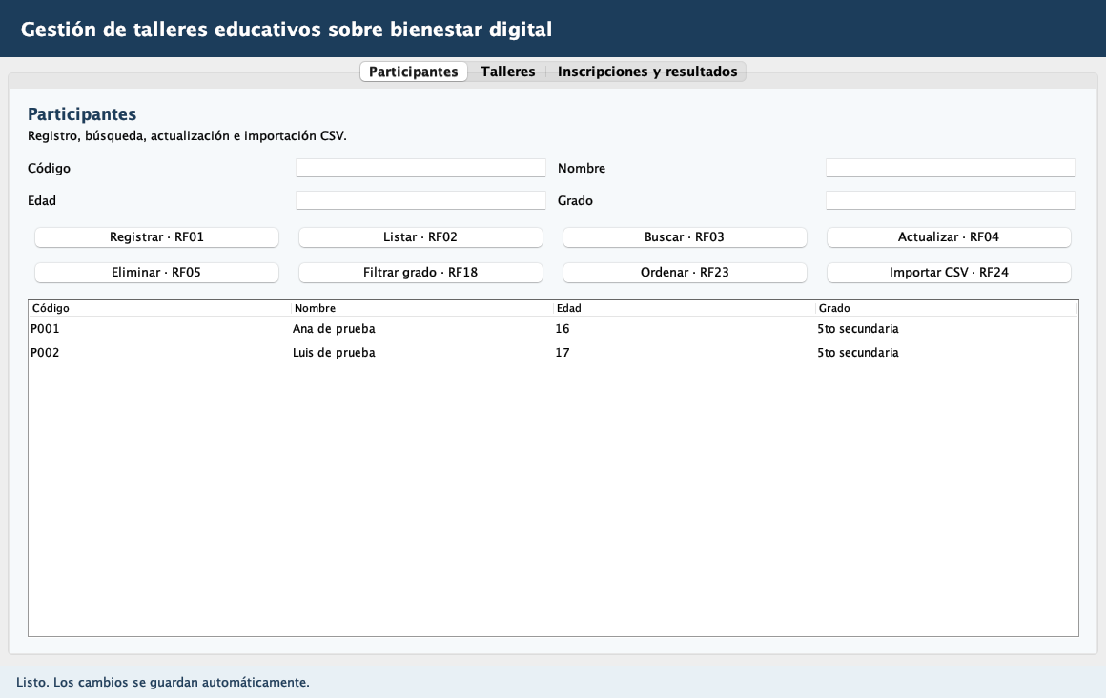
Vista 1: participantes
INTERFAZ SWING
Registro
Búsqueda
Edición e importación
09
Notes:
Guion: Aquí registro un participante y se añade a la tabla. También puedo buscar, actualizar, borrar, filtrar por grado, ordenar e importar desde CSV. La captura se generó con la ventana real y datos ficticios.
Evidencia: bienestar-digital/docs/evidencias_t3/01_participantes.png; AppSwing.java.

Slide 10
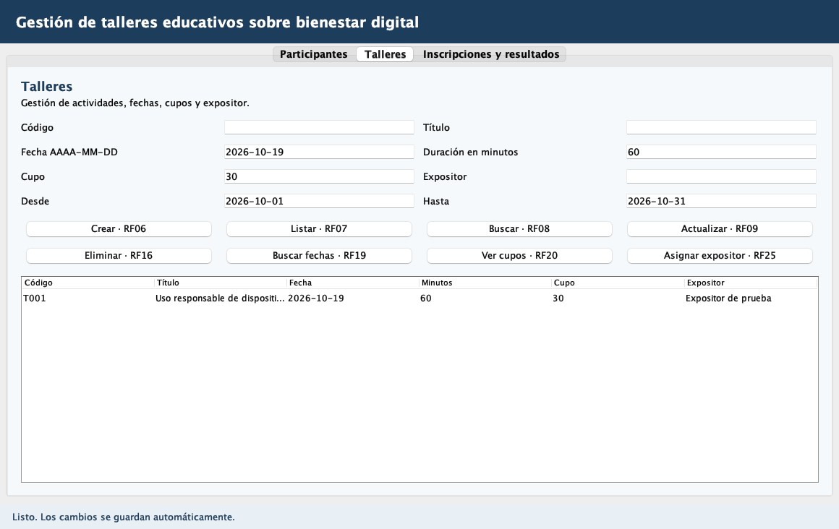
Vista 2: talleres
INTERFAZ SWING
Crear
Cupos
Fechas y expositor
10
Notes:
Guion: En la segunda pestaña creo un taller con fecha, duración y cupo. El servicio valida códigos y límites. Puedo listar, buscar, actualizar, eliminar, filtrar fechas, consultar cupos y asignar expositor.
Evidencia: bienestar-digital/docs/evidencias_t3/02_talleres.png; AppSwing.java.

Slide 11
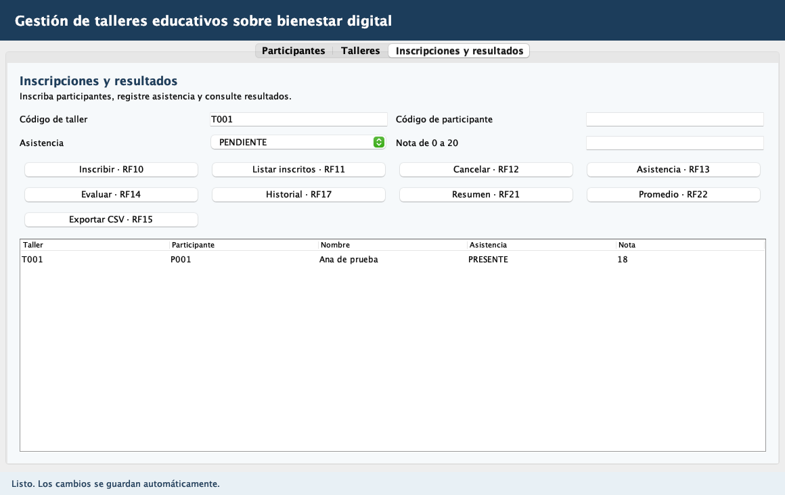
Vista 3: inscripciones y resultados
INTERFAZ SWING
Inscribir
Asistencia y nota
Reporte CSV
11
Notes:
Guion: La tercera pestaña permite completar el flujo del taller: inscripción, asistencia, nota y exportación. También puedo cancelar, ver historial, resumen de asistencia y promedio.
Evidencia: bienestar-digital/docs/evidencias_t3/03_inscripciones.png; AppSwing.java.

Slide 12
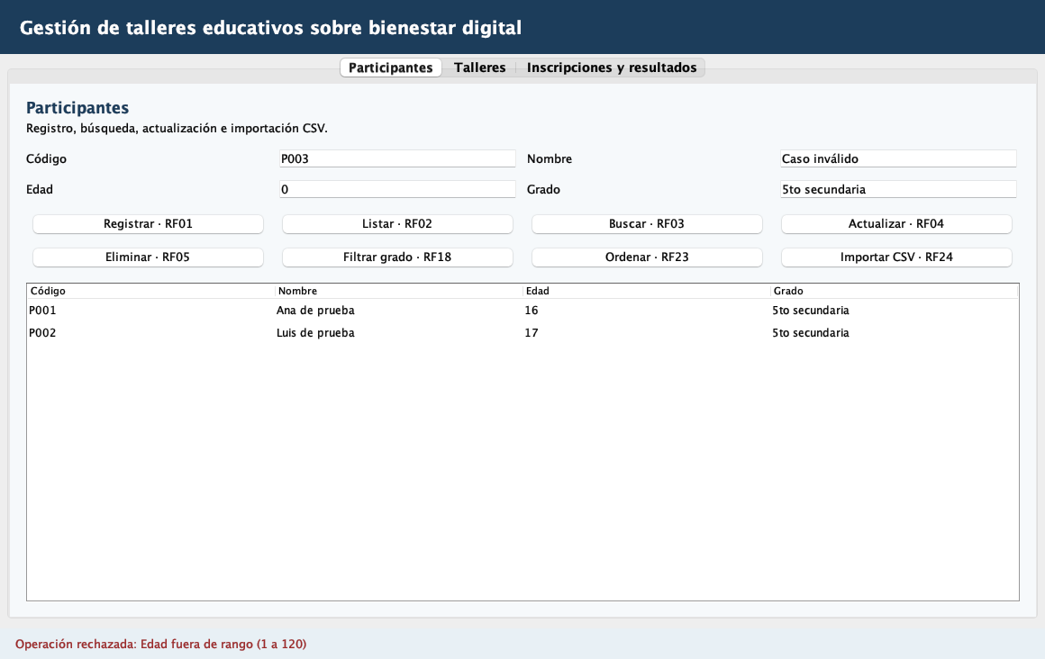
Validación y pruebas
EVIDENCIA TÉCNICA
58
casos de servicio
conformes
+ prueba de tres vistas, eventos, tablas y persistencia
12
Notes:
Guion: La captura muestra un dato inválido y la retroalimentación en rojo. Ejecuté ant test-gui: primero corre 58 casos del servicio y luego un flujo real de la interfaz que recorre las tres vistas y reabre el archivo guardado.
Evidencia: bienestar-digital/docs/evidencias_t3/04_validacion_edad.png y ejecucion_pruebas.txt.

Slide 13
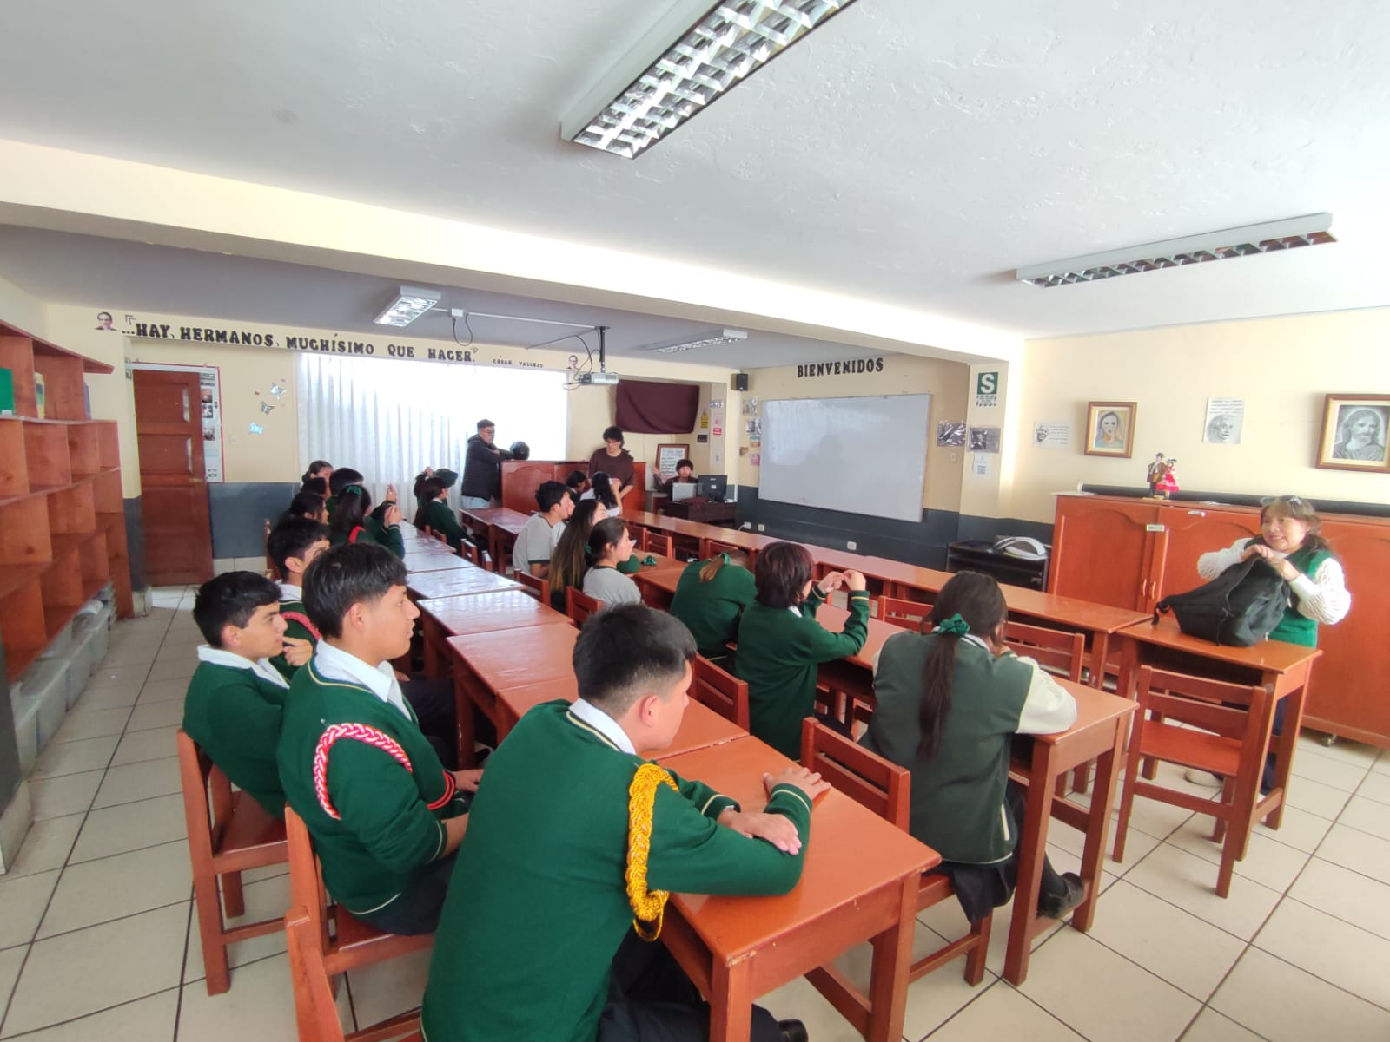
Responsabilidad social
SEMANA 11
I. E. Toribio Casanova
19 de octubre de 2026
23 estudiantes de 5.º de secundaria, según la relación de beneficiarios.
Charla de una hora con preguntas y dinámicas.
13
Notes:
Guion: La actividad fue una charla de bienestar digital dirigida a estudiantes. El equipo participó en preguntas y dinámicas; Mario confirma que también participó. La evidencia conserva informe, acta, ficha, solicitud y nueve fotos. El efecto a largo plazo no se midió y el software no se usó durante la charla.
Evidencia: IInforme_responsabilidad_social.docx, acta, ficha, solicitud y Foto_01.png de Entrega_semanas_7_a_11_con_fotos.7z; Informe_final_T3_semanas_1_a_13.pdf, p. 11.

Slide 14
Demostración en vivo
RECORRIDO DE 3 MINUTOS
1
Abrir el proyecto en NetBeans y ejecutar AppSwing.
2
Registrar P001 y crear T001 con cupo disponible.
3
Inscribir P001, marcar asistencia y guardar la nota.
4
Cerrar y abrir de nuevo para comprobar persistencia.
5
Introducir una edad inválida y explicar el rechazo.
14
Notes:
Guion: Ensayo esta secuencia antes de sustentar. Si los datos P001 o T001 ya existen, puedo usar otros códigos. Debo cerrar la aplicación correctamente y reabrirla con el mismo archivo. Puedo enseñar el CSV y las pruebas si el docente lo pide.
Evidencia: bienestar-digital/README.md; docs/evidencias_t3/ejecucion_pruebas.txt.

Slide 15
Evidencias para la evaluación
CIERRE
Informe completo: semanas 1 a 13 y actualización T3.
Repositorio: código Java, diagrama, requisitos, historias y pruebas.
Actividad social: informe, formatos y fotografías.
github.com/Crow123-pc/practicas-poo-equipo
La evaluación es individual: explicaré y demostraré cada decisión.
15
Notes:
Guion: Cierro indicando dónde están las evidencias. Puedo responder sobre clases, objetos, encapsulamiento, herencia de JFrame, asociaciones, agregación, composición de la interfaz, colecciones, excepciones, Swing, CSV y Git. Las tres entregas grupales se subieron por separado; esta presentación es el archivo individual de apoyo.
Evidencia: Informe_final_T3_semanas_1_a_13.pdf; repositorio practicas-poo-equipo; rubrica T3.pdf.

